Slide 1
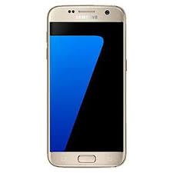
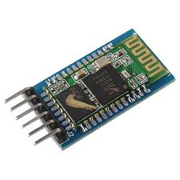

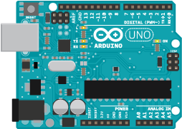
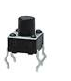

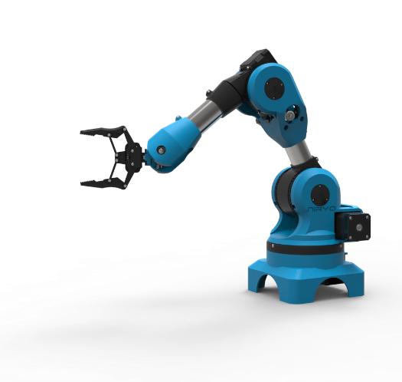
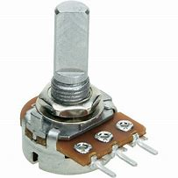
Le téléphone lance alors l’enregistrement vocal
Communication Bluetooth
L’ Arduino envoie un signal au module Bluetooth (quand le bouton est enfoncé)
Le module Bluetooth transmet le signal au téléphone
L’utilisateur appuie sur le bouton poussoir pour lancer la reconnaissance vocale
Le téléphone envoie l’ordre au module Bluetooth
Le téléphone envoie l’enregistrement vocal à Google
Le téléphone analyse les mots qu’il reçoit et en déduis l’information qu’il doit envoyer
Le module Bluetooth communique l’ordre à l’Arduino
L’ Arduino contrôle le bras en fonction des ordres qu’il reçoit de la commande vocale et des signaux qu’il reçoit des capteurs
Google envoi cette chaine de caractère au téléphone
Les capteurs envoient des informations à l’ Arduino
Google analyse l’enregistrement vocal et le converti en chaine de caractère (mots écrits)

Slide 2
Commande vocale
Lorsque le téléphone reçoit la chaine de caractère que Google il teste la présence des mots suivants. Selon les mots qu’il trouve il envoie un ordre correspondant.
Ordre envoyé | Avance | Recule | Droite | Gauche | Haut | Bas | Positif | Négatif | Attrape | Lâche | Stop
Mots entendus | avance | recule | droite | gauche | haut | bas | positif | négatif | attrape | lâche | stop
 | avant | arrière |  |  | hauteur |  |  |  | sert | dessert | arrête
 | avançant | reculant |  |  |  |  |  |  | prend | relâche | non
 | devant | derrière
Lettre envoyée par le téléphone au module Bluetooth | a | b | c | d | e | f | g | h | i | j | k

